Slide 1


UBND QUẬN LONG BIÊN
TRƯỜNG MẦM NON NGỌC THỤY
GIÁO DỤC PHÁT TRIỂN NHẬN THỨC
LQVT : Đếm trên đối tượng trong phạm vi 5
Lứa tuổi : MGB (3 – 4 tuổi)
Giáo viên: Nguyễn Thị Ngọc Bích
Nguyễn Hồng Nhung

Slide 2

1. Ổn định tổ chức Cô và trẻ cùng hát bài hát “Nắng sớm”

Slide 3

2. Phương pháp, hình thức tổ chức:
* Ôn số lượng 4

Slide 4
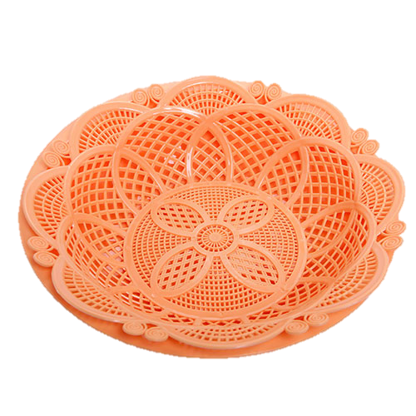
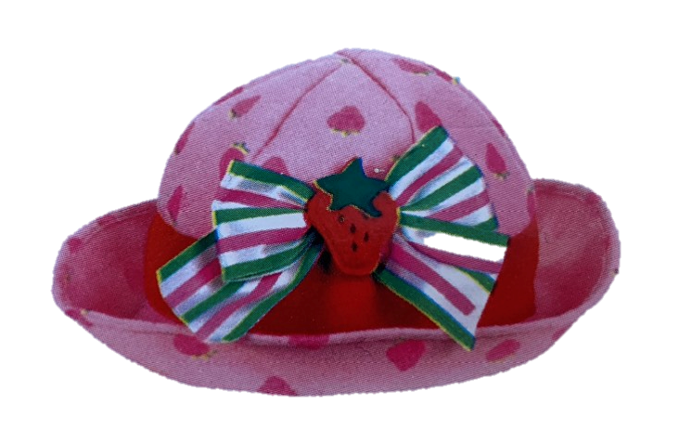
* Đếm trên đối tượng trong phạm 5
5

Slide 5
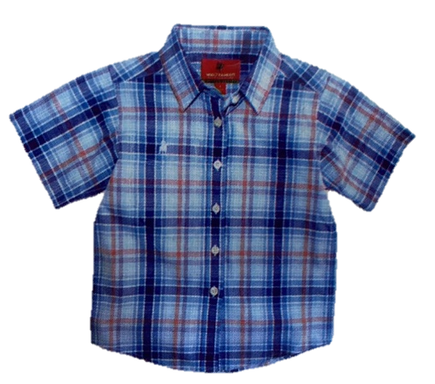

* Đếm trên đối tượng trong phạm 5
5

Slide 6

Trò chơi: Bé tài giỏi

Slide 7


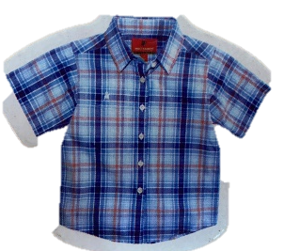



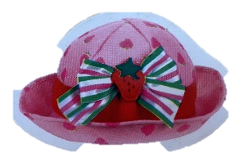

Slide 8

Xin chào và hẹn gặp lại

